Slide 1
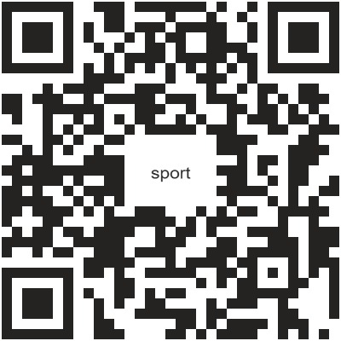
國立勤益科技大學
校慶競賽(熱舞、大隊接力、
拔河)系統 操作使用簡報

Slide 2
參賽聲明內容公告
本人（或本團體）已詳閱競賽規程並同意遵守所有規定，保證參賽者身心健康，適合參加本活動。參賽風險由本人（或本團體）自行承擔，除非主辦單位有重大過失，將不追究任何賠償責任。報名即視同同意本聲明並已取得所有參賽成員之同意。

Slide 3
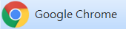
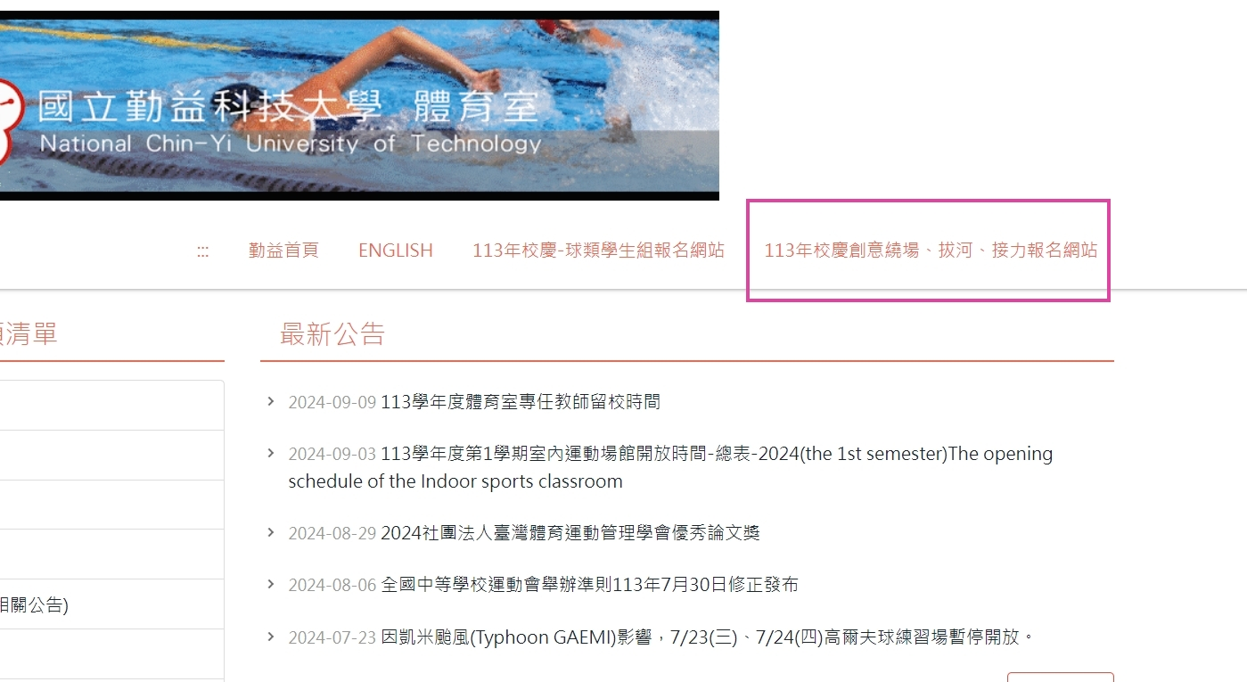
認識報名網站
需使用google瀏覽器
校慶報名網址：
https://spt.ncut.edu.tw/Sport/19
體育室網站右上角點入即可

Slide 4
相關時間注意
開放報名日期:114年9月29日(一)至10月31日(五) 17：00止，逾時不受理。
依報名隊伍決定抽籤時間，大隊接力跑道、拔河項目於鹿鳴台體育室B1會議室公開電腦抽籤，未到者由體育室代抽，不得異議。
比賽日期：詳細時間將公告於賽事報名網站上。
獎助金申請截止日: 114年12月26日(五)。
報名前請先詳閱競賽規程與報名簡報後再行報名。

Slide 5
團體賽請隊長或派代表自行申請帳號報名
學生組競賽種類、分組:
(一)競賽種類: 大隊接力(12人)、拔河(10人)體育班級為單位拔河項目各隊可以外加1名本校16系之專任(含編制內、外)教師參加 (非體育室教師)。
(二)參加對象:同系學生與體育課班級。
(三)創意熱舞:皆可自由組隊參加(16-18人)。

Slide 6
創意熱舞競賽重點
比賽音樂統一使用本校校歌，請參賽隊伍至學校網站「關於勤益」頁面下載 勤益校歌歌曲 作為比賽音樂。各版本之校歌可自由選擇及剪輯搭配，並於比賽前確認音樂檔案 (手機或MP4播放格式) 可正常播放。
參賽人數16人至18人為限，每名選手只能參加一隊。(上場人數不可超過18人)。
表演時間全程限3至4分鐘。
報名參加創意熱舞對於競賽規程或編舞等問題，可mail夏老師詢問：luho@ncut.edu.tw

Slide 7
團體賽請隊長或派代表自行申請帳號報名
以系為單位參賽單位名稱請使用正式
系名EX:應用英語系。
以班級為單位參賽單位名稱請填寫EX:四工四甲。
大一體育課班級請用開代碼:W201 (10102-高爾夫球)。
說明:禮拜一體育課1-2節高爾夫球課

Slide 8
報名網站介紹
請先至體育室網站
點選右上角創意熱舞、拔河、接力進入網站

Slide 9
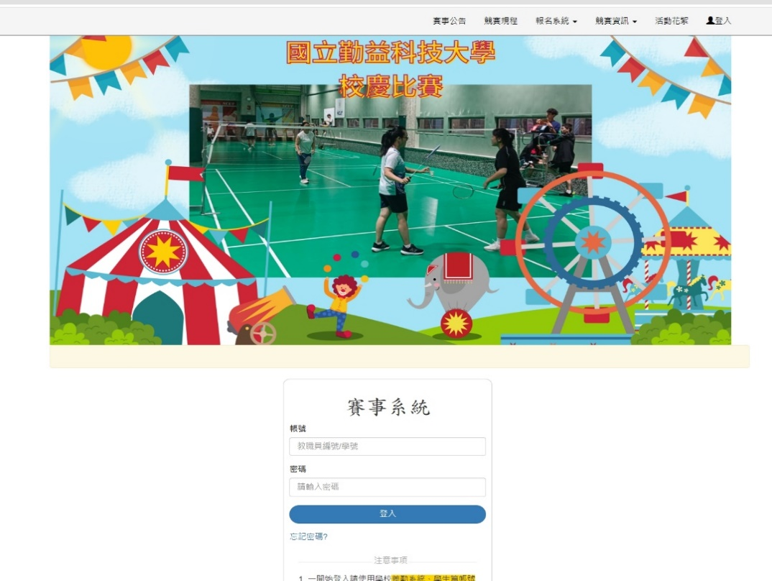
申請帳號
報名前請先詳閱競賽規與報名簡報後再行報名。
登入系統-第一次進入請使用學生單簽的帳號、密碼登入

Slide 10
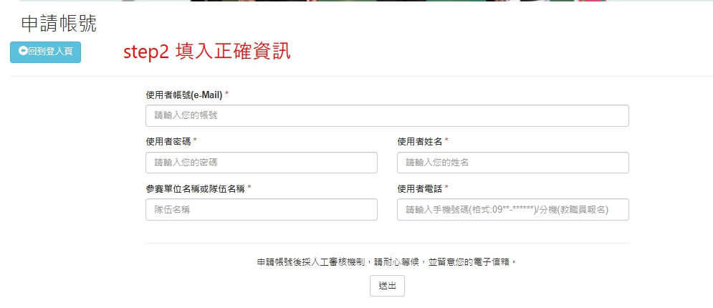
申請帳號
報名前請先詳閱競賽規與報名簡報後再行報名。
登入後可以在點選姓名處確認資料是否正確。
申請帳號後申請完就可以直接報名，賽事相關訊息會寄到您的電子信箱，請比賽期間多多留意。

Slide 11
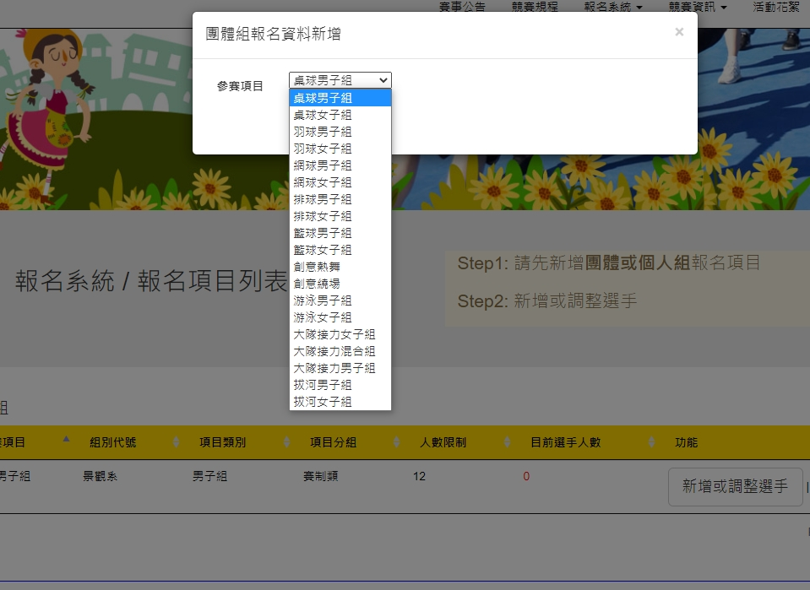
開始報名:選擇要報名的項目、組別

Slide 12
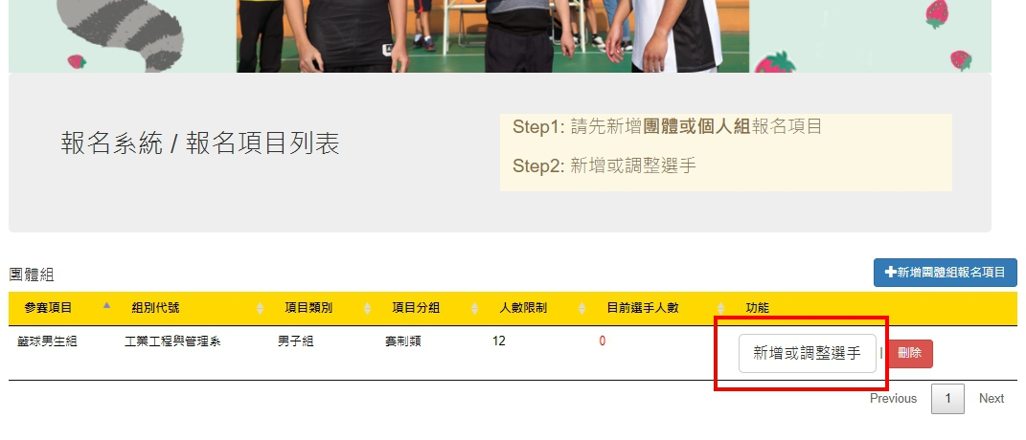
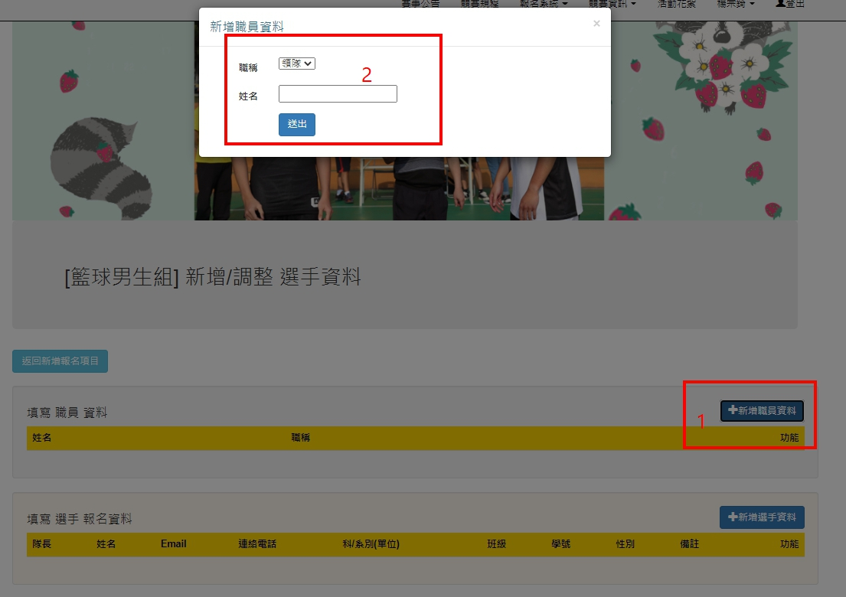
開始報名
請先選擇報名項目分:團體賽
必填：領隊、隊長
領隊請填系主任
隊長為競賽主要連絡人

Slide 13
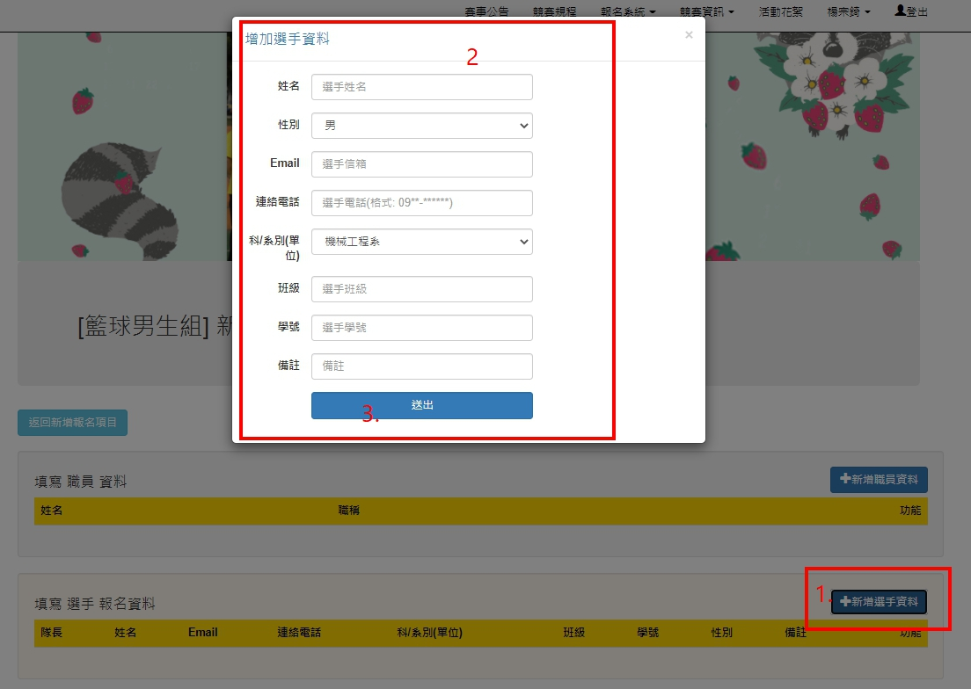
新增每位選手請重覆上一步驟直至完成:姓名、性別、E-mail、連絡電話、系別、班級、學號，填寫完按送出就完成報名。備註:團體報名填寫信箱請填選手本人信箱，若填報名者信箱，就會收到10封相同通知信。

Slide 14
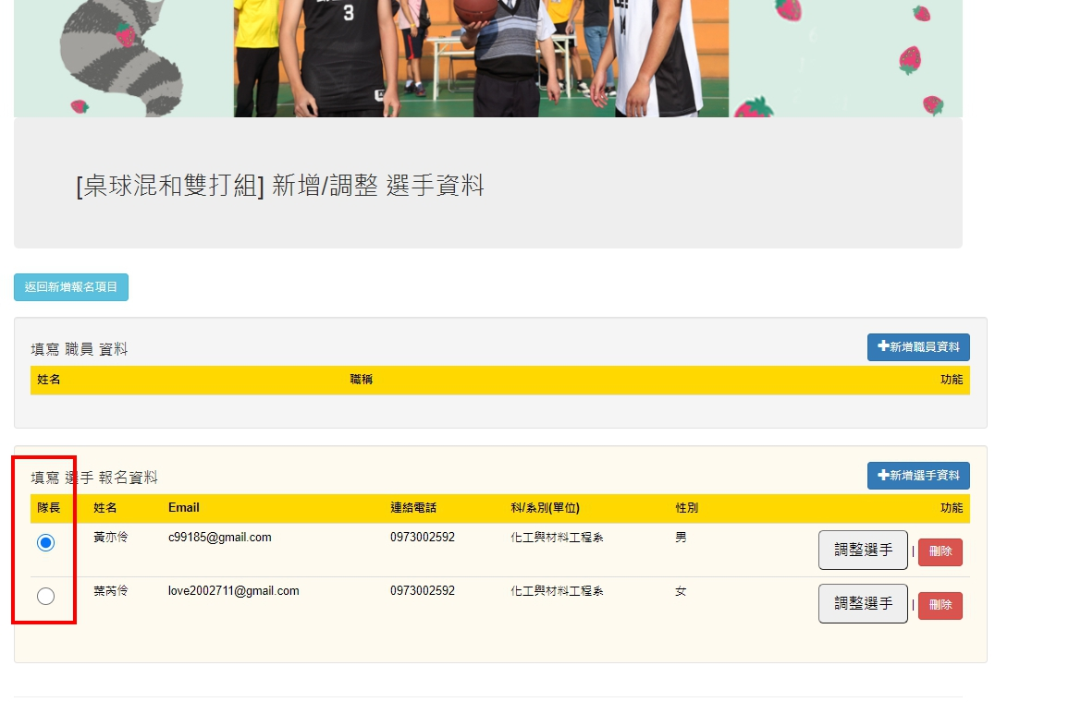
隊長請一定要勾選:利於訊息聯繫

Slide 15
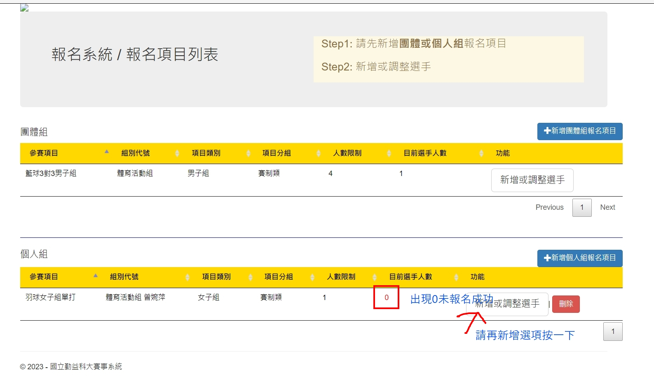
常發生錯誤
報名個人項目:常以為選好項目就完成報名(請點選新增選手填上選手資料)

Slide 16
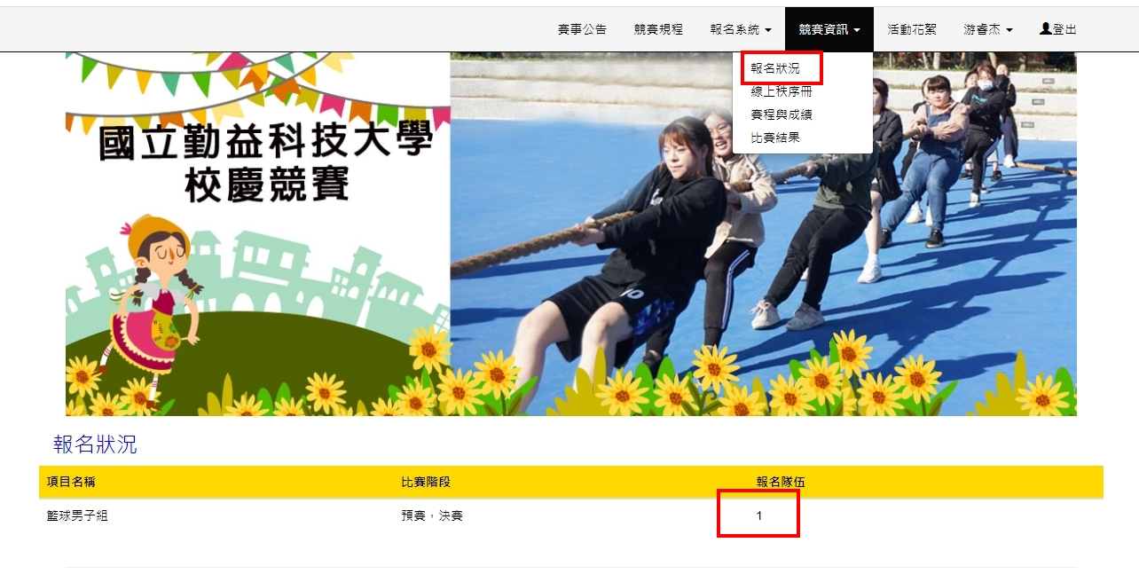
報名狀況:競賽資訊 目前報名隊
數

Slide 17
線上申請體育獎助學金
各項競賽於決賽名次確定，並公告於報名網站後，即可開始線上申請獎助學金。受理至12月26日(五)止。
網址： https://bonus.ncut.edu.tw/
線上完成後請送件後，請到瀏覽待審查印出紙本並於右下角親筆簽名，送體育室辦公室完成申請手續。。
依據本校體育績優生獎助學金實施要點核發獎勵；體育績優生獎助學金校內、校外每人每學期得各申請2次，如獲獎2項以上，僅能擇優領取2項獎金。

Slide 18
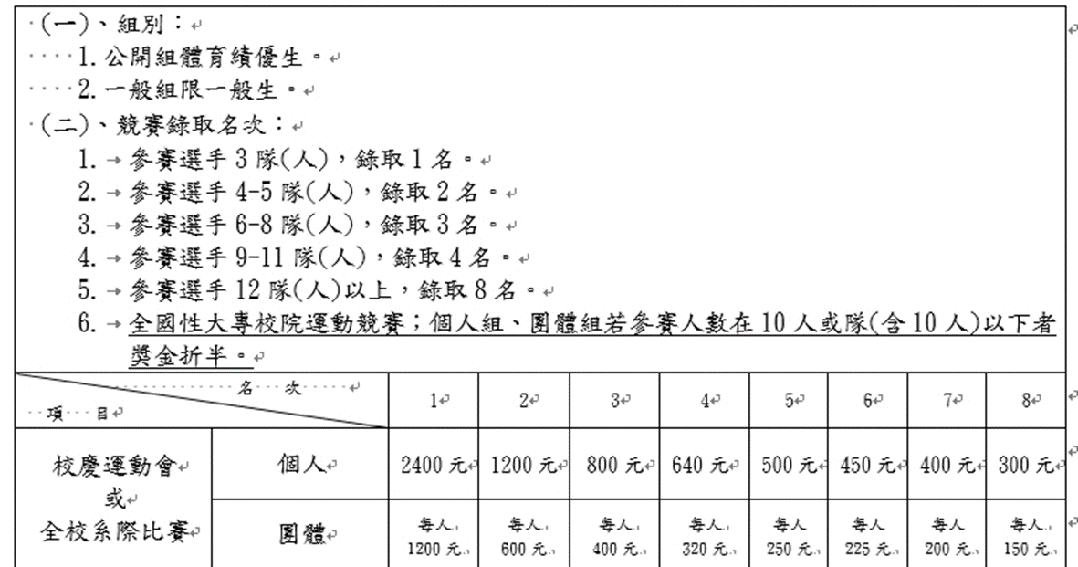
錄取名次及獎金依本校體育績優生獎助學金實施要點規定辦理:

Slide 19
詢問
若對校慶報名有任何疑問，請於上班時間1300-2100來電：04-23924505轉5621洽詢曾小姐或可寫mail詢問：gigiping@ncut.edu.tw。
活動組官方LINE ID: @vrd4668d

Slide 20
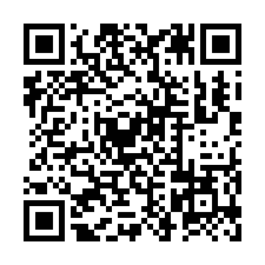
國立勤益科技大學QR CODE
活動組官方LIND
ID: @vrd4668d
校慶報名網站
~ 歡迎報名 ~

